Slide 1
Měření odporu transportních cest, stupně jejich integrace a embolizace
Vít Gloser
Cvičení z fyziologie rostlin pro pokročilé

Slide 2
Základní principy xylémového transportu vody (1)
• Tok vody v xylému je možný jen po spádu vodního potenciálu, který je řízen převážně změnami tlaku (jedná se o hmotnostní tok, u kterého je nezbytným předpokladem rozdíl v hydrostatickém tlaku!)
• Rychlost toku závisí na rozdílu tlaku na začátku a na konci transportní dráhy, a dále na vodivosti transportních cest. Vodivost cév a cévic exponenciálně roste s jejich vnitřním průměrem.
• Tlakového rozdílu v xylému se dosahuje převážně silným snížením tlaku v mikrokapilárách buněčných stěn při zakončení xylému v listech. V xylému je tudíž téměř stále podtlak (=tlak menší než atmosférický).

Slide 3
Maximální rychlost toku vody xylému exponenciálně roste s vnitřním průměrem cév
J = (πr⁴ / 8η) (Δp / Δx)
J = objemová rychlost toku v trubici [cm³ s⁻¹ MPa⁻¹]
r = poloměr světlosti trubice
η = viskosita transportované kapaliny (řec. éta),
Δp / Δx = tlakový spád = rozdíl tlaku (Δp), vztažený na
vzdálenost mezi začátkem a koncem transportní dráhy (Δx)

Slide 4
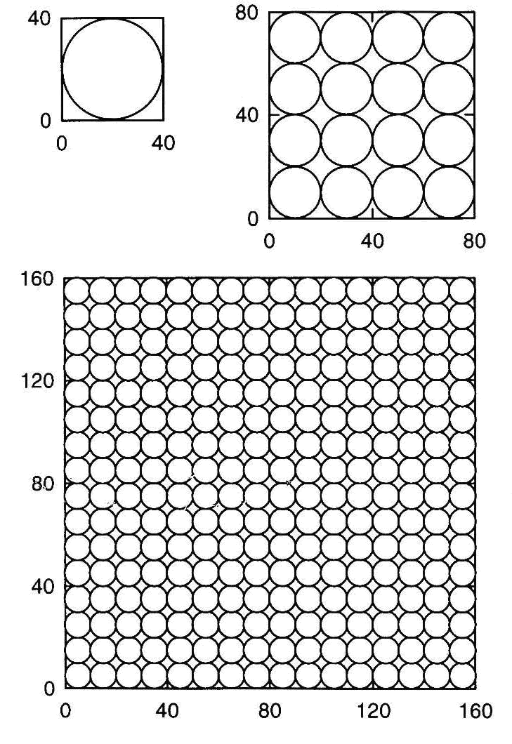
Praktické důsledky Hagen-Poiseuilleova vztahu
Vodivost jedné cévy průměru 40 um může nahradit:
16 cév průměru 20 um nebo
256 cév průměru 10 um

Slide 5
Příklady maximálních rychlostí toku vody v xylému u různých skupin rostlin
Jehličnaté stromy 1 - 2 m h⁻¹
Listnaté stromy s úzkými cévami 2 - 6 m h⁻¹
Listnaté stromy s širokými cévami 20 - 45 m h⁻¹
Byliny 10 - 60 m h⁻¹
Liány 150 m h⁻¹

Slide 6
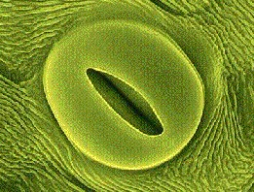
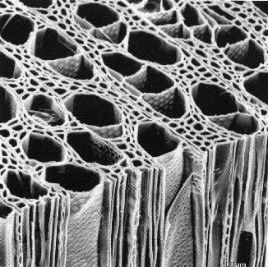
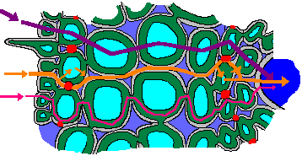
Pohyb vody v rostlině – hnací síly a regulační body
Difůzní odpor průduchů
Vzduch
Ψ ~ -95 MPa
Hydraulický odpor xylému
Hydraulický odpor radiálního
transportu v kořeni
Půda
Ψ ~ -0,1 MPa
Notes:
Rychlost pohybu vody v rostlině je závislá jednak na velikosti hnací síly – velikosti rozdílu vodního potenciálu atmosféry a půdy a také na velikosti odporu, který rostlina toku vody klade. Hlavními regulačními body tedy jsou ta místa na rostlině která mohou odpor měnit a to v poměrně krátkém čase. Průduchy na listech a změny jejich difúzního odporu jsou asi nejvýraznějším regulačním bodem na rostlině, ale i hydraulické odpory ve stonku a v kořenech mohou být významné.

Slide 7
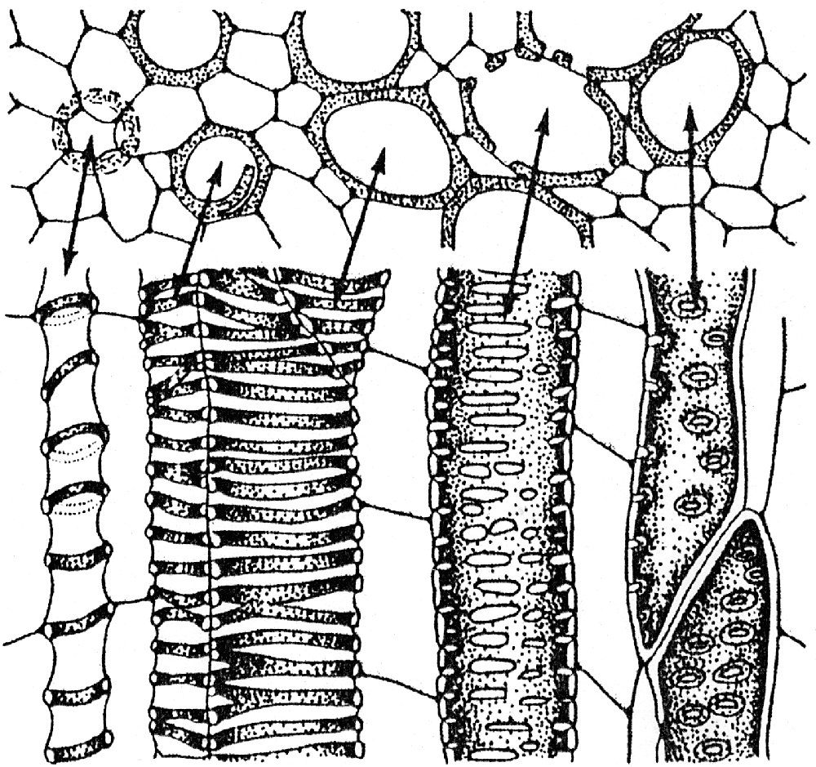
Ukázka různé stavby vodivých elementů xylému

Slide 8
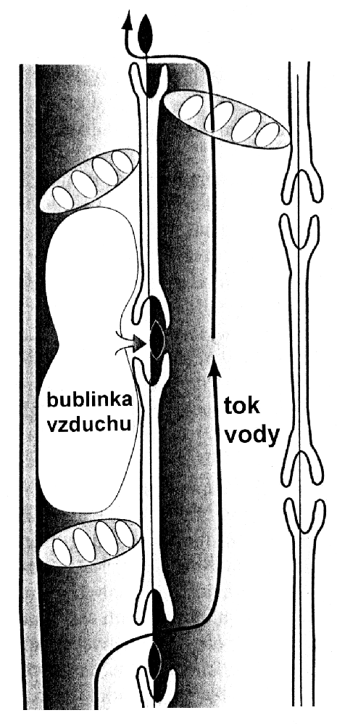
Transportní obchvat (bypass) poškozeného místa cévy

Slide 9
Co to jsou hydraulické metody pro měření odporů v rostlinách?
Metody využívající měření toku kapaliny přes pletiva rostliny v podmínkách tlakového spádu známé velikosti k hodnocení funkčních vlastností pletiv nebo celých orgánů.

Slide 10
Hlavní oblasti použití hydraulických metod
Hodnocení vodivosti/odporu xylému v orgánech na segmentech
Hodnocení vodivosti celých neporušených kořenů nebo listů
Hodnocení odporu, který klade rostlina transpiračnímu toku
Hodnocení stupně integrace vodivých pletiv
Srovnávání odolnosti xylému vůči narušení transportu vznikem kavitací

Slide 11
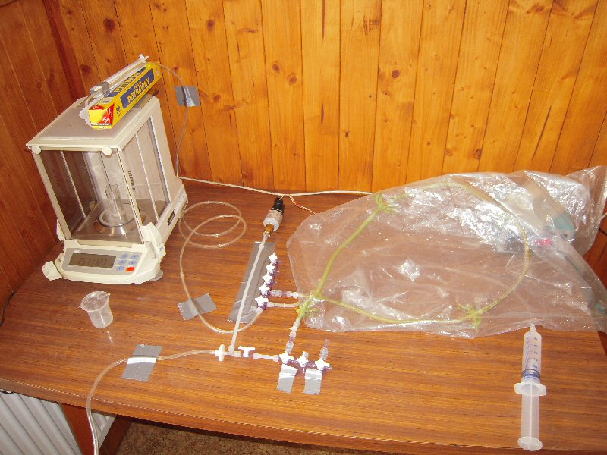
Měření hydraulické vodivosti stonkového segmentu
Notes:
Měření skutečné hydraulické vodivosti je založeno na sledování toku roztoku KCl ve vodě stonkovým segmentem o délce zhruba jednoho metru za stálého tlakového gradientu. Průtok je měřen pomocí přesné analytické váhy, tlak je sledován tlakovým čidlem a tyto údaje jsou v průběhu měření zaznamenávány do počítače.

Slide 12
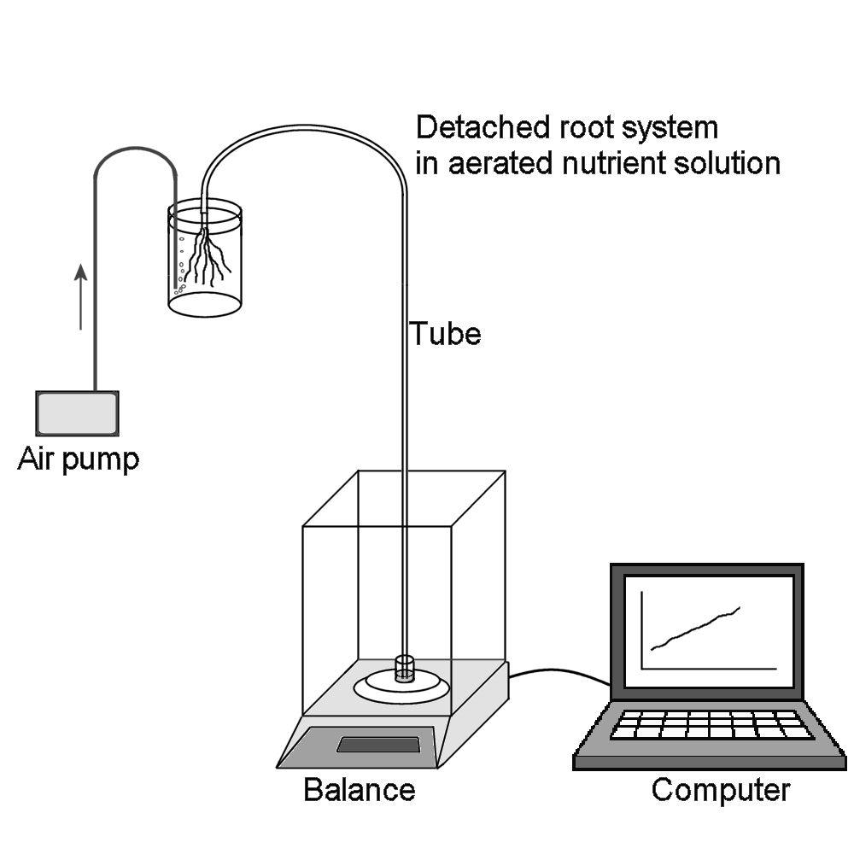
Jak měříme hydraulický odpor kořenového systému a jeho změny ?

Slide 13
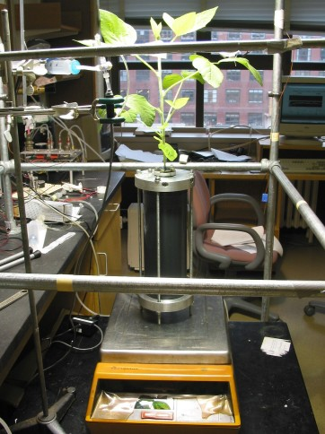
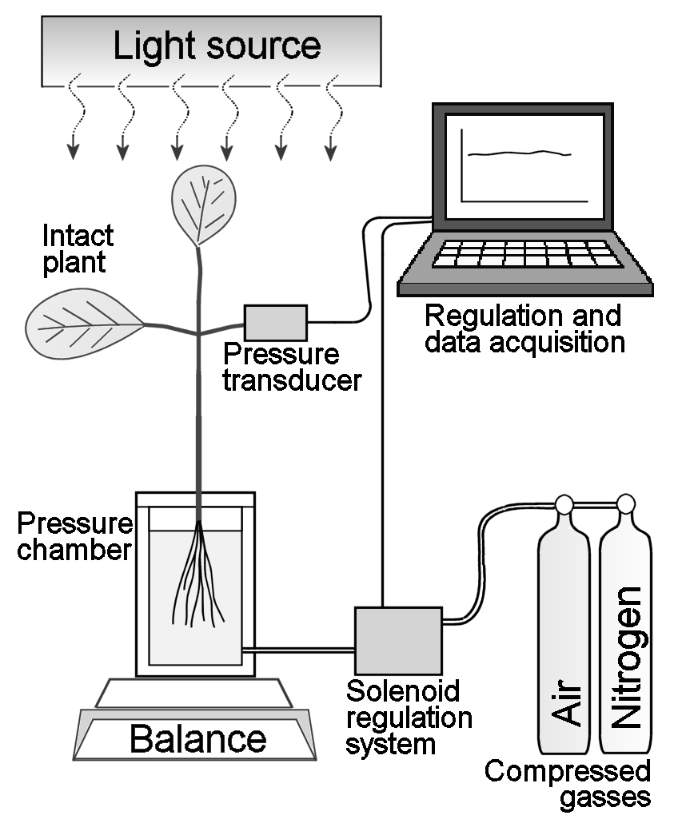
Jak měříme hydraulický odpor celé rostliny ?
Root pressure chamber (Stirzacker and Passiura 1996)
Notes:
Based on pressure differential between roots and leaves and plant transpiration rate we can calculate root hydraulic resistance.
Measurement is independent of stomatal regulation in leaves.

Slide 14
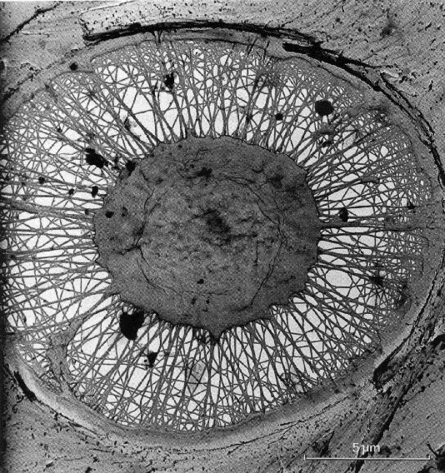

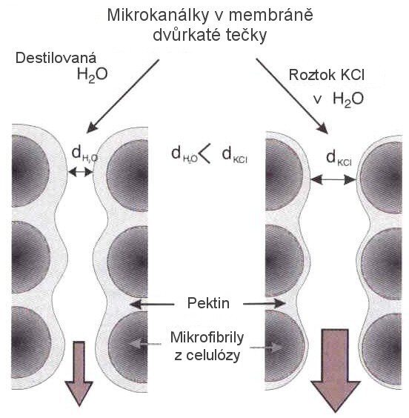
Mechanismus změn odporu xylému podle koncentrace kationtů
Membrána dvůrkaté tečky
Cévy xylému
Podle Zimmermann (2000) a Zwieniecki et al. (2001)
Notes:
Plně vyvinuté a funkční cévy xylému nejsou sice živé buňky, ale jak se ukazuje nejsou zadaleka jen pasivními kanálky pro transport tekutin jak jsme si mysleli. Mohou totiž měnit svoje hydraulické vlastnosti podle koncentrace transportovaných látek. Tento děj se odehrává na membránách dvůrkatých teček jejichž fibrily jsou obaleny pektinovými gely, které mění tloušťku podle hydratace. Když je iontů dostatek …

Slide 15
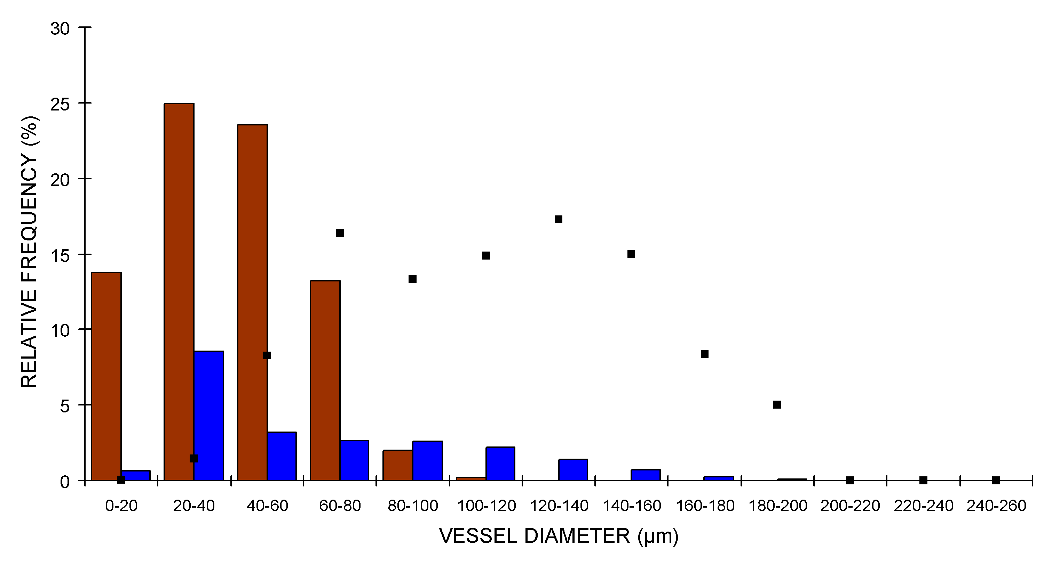
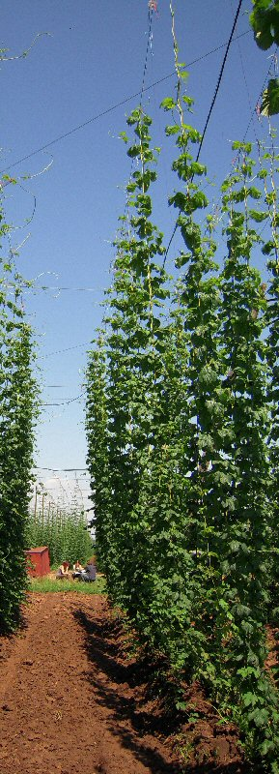
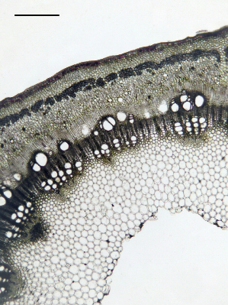
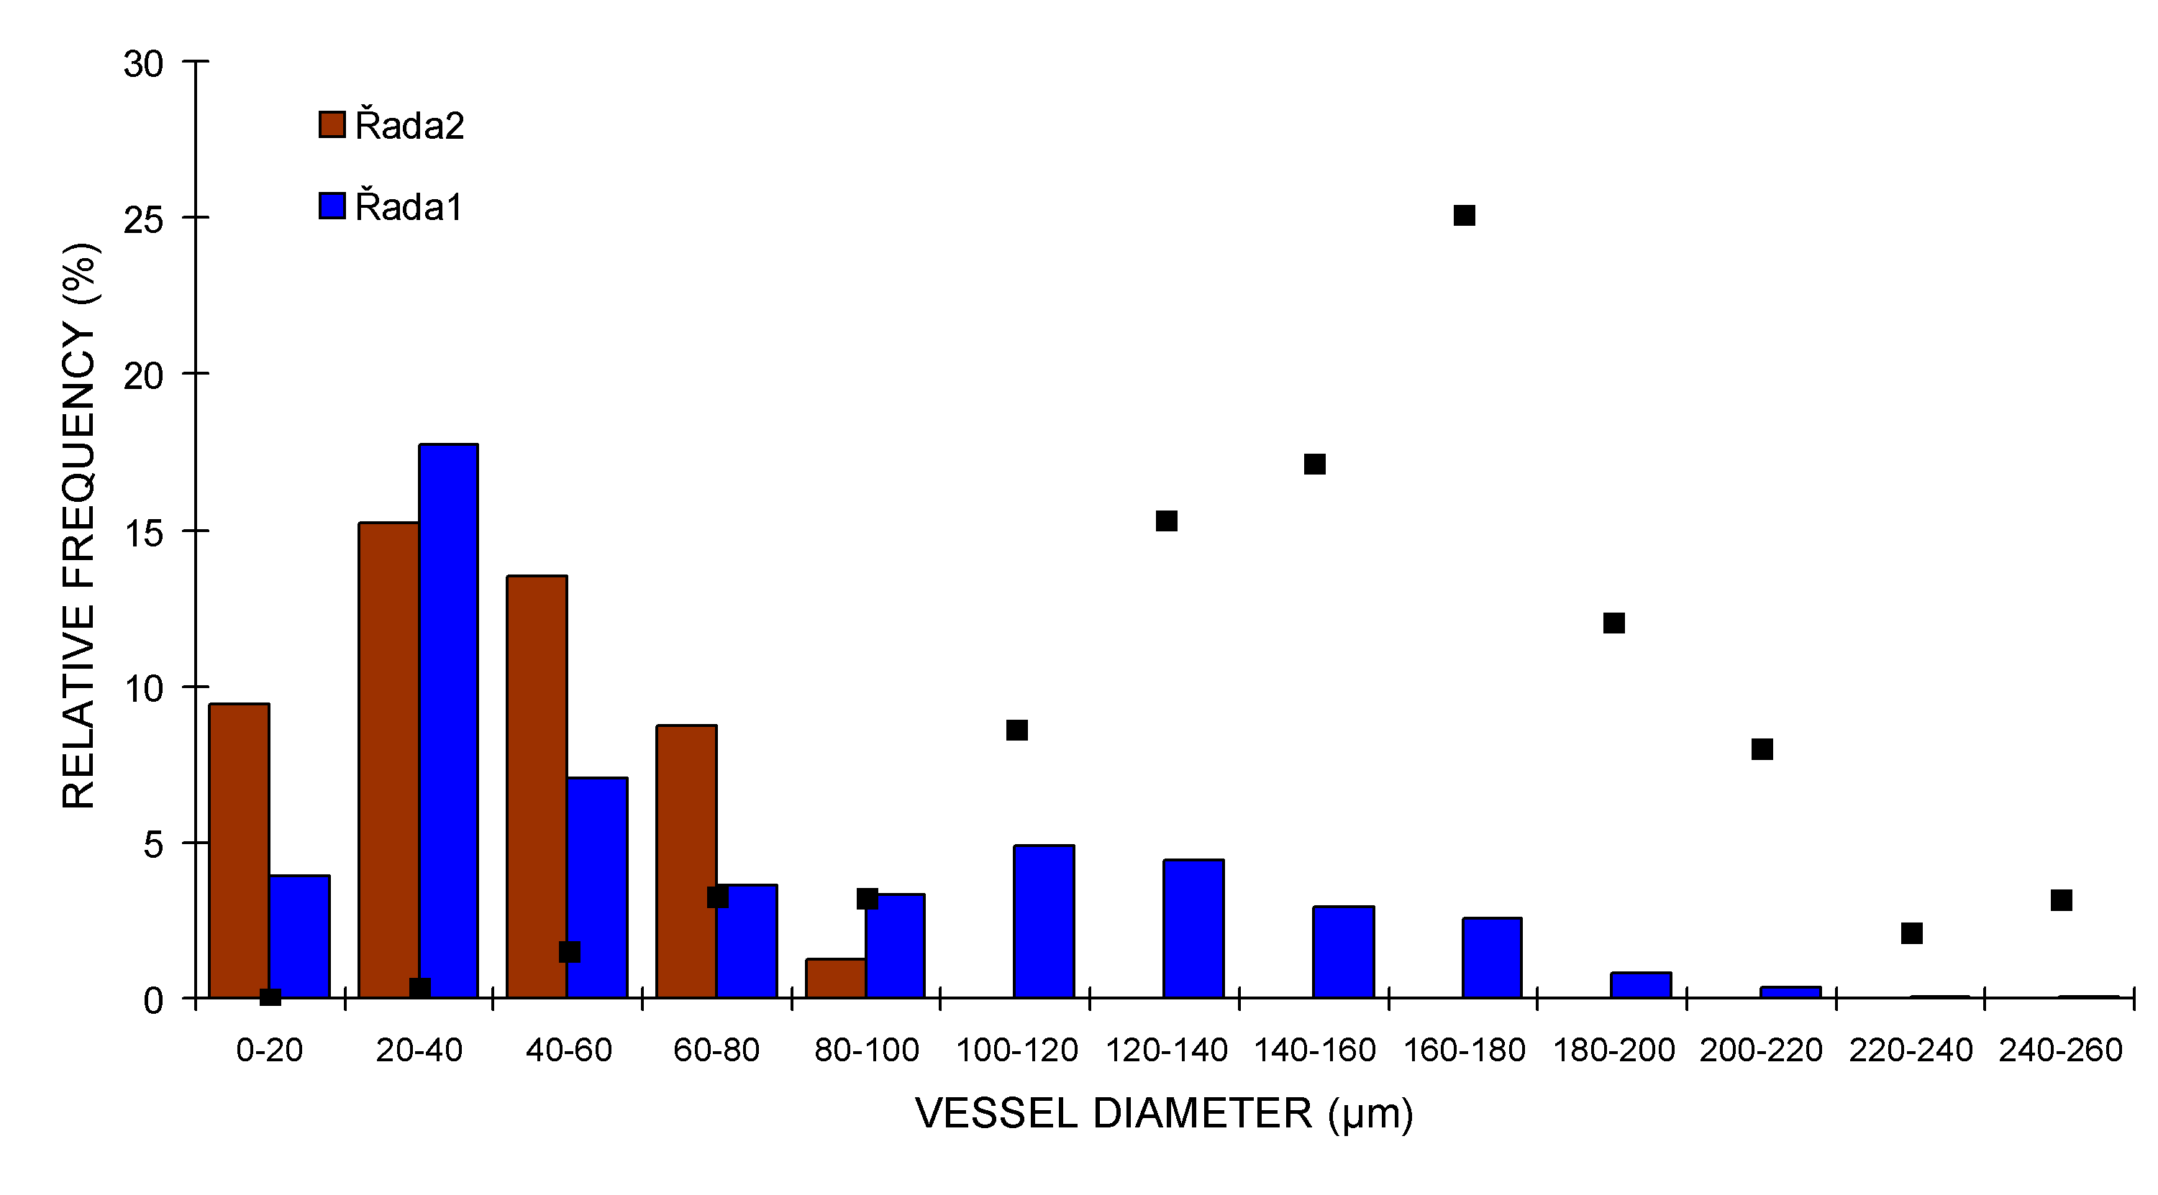
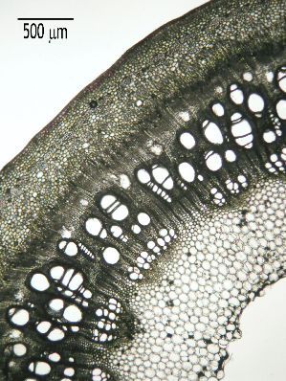
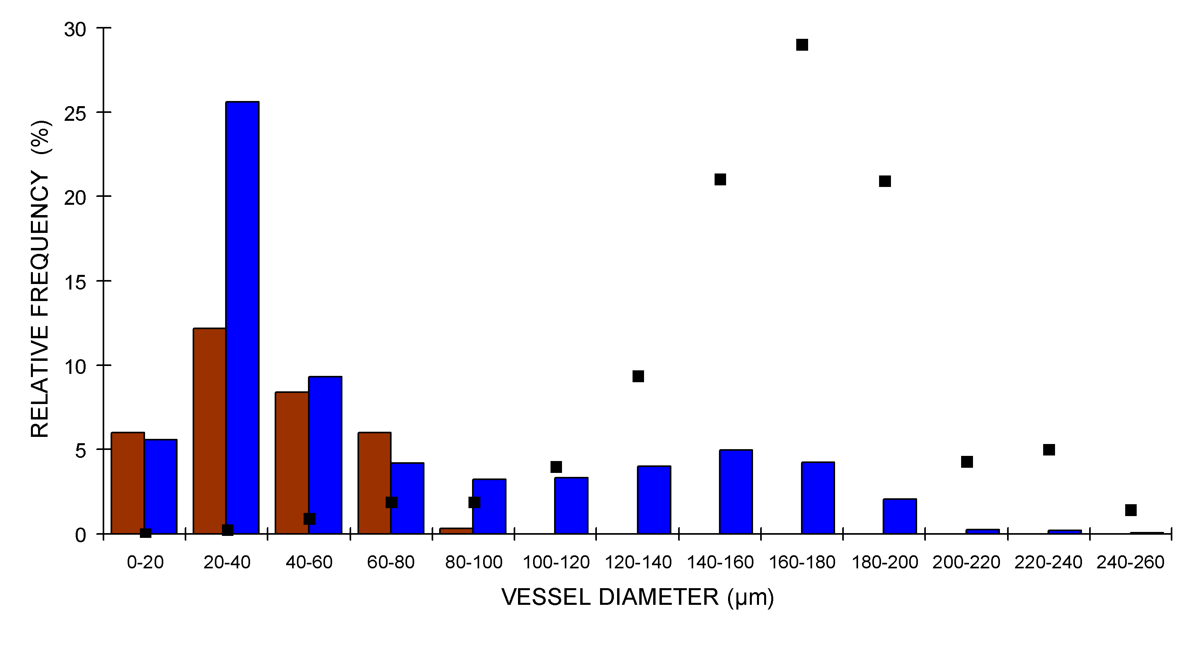
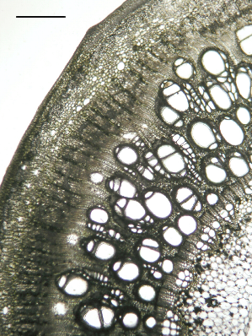
Funkční analýza anatomie xylému
Notes:
Stoky jsou nejen dlouhé, ale na podélné ose se jejich struktura výrazně mění. Jak je patrné z anatomických řezů odebraných ve výšce 2, 4 a 6m nad povrchem půdy směrem k vrcholu rostliny se počet i velikost cév ve svazcích zmenšuje. To je přesně vidět na grafech znázorňující relativní zastoupení cév různých průměrů vlevo. U vrcholu rostliny jsou zastoupeny zejména cévy menšího průměru zatímco blíže bázi rostliny je zastoupení cév menšího a většího průměru více rovnoměrné.

Slide 16
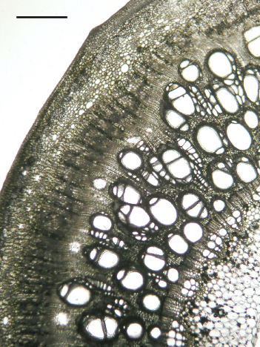
Funkční analýza anatomie xylému: průměr cév a vodivost
Hagen-Poiseuilleův vztah:
K = r⁴ π / 8η
K – vodivost kapiláry
r – poloměr kapiláry
η – dynamická viskozita kapaliny
Notes:
Pokud se podrobněji podíváme na zastoupení jednotlivých kategorií cév můžeme na základě vztahu pro popisující tok kapaliny v ideální kapiláře vypočítat maximální teoretickou vodivost zkoumaného vzorku. Éta=dynamická viskozita

Slide 17
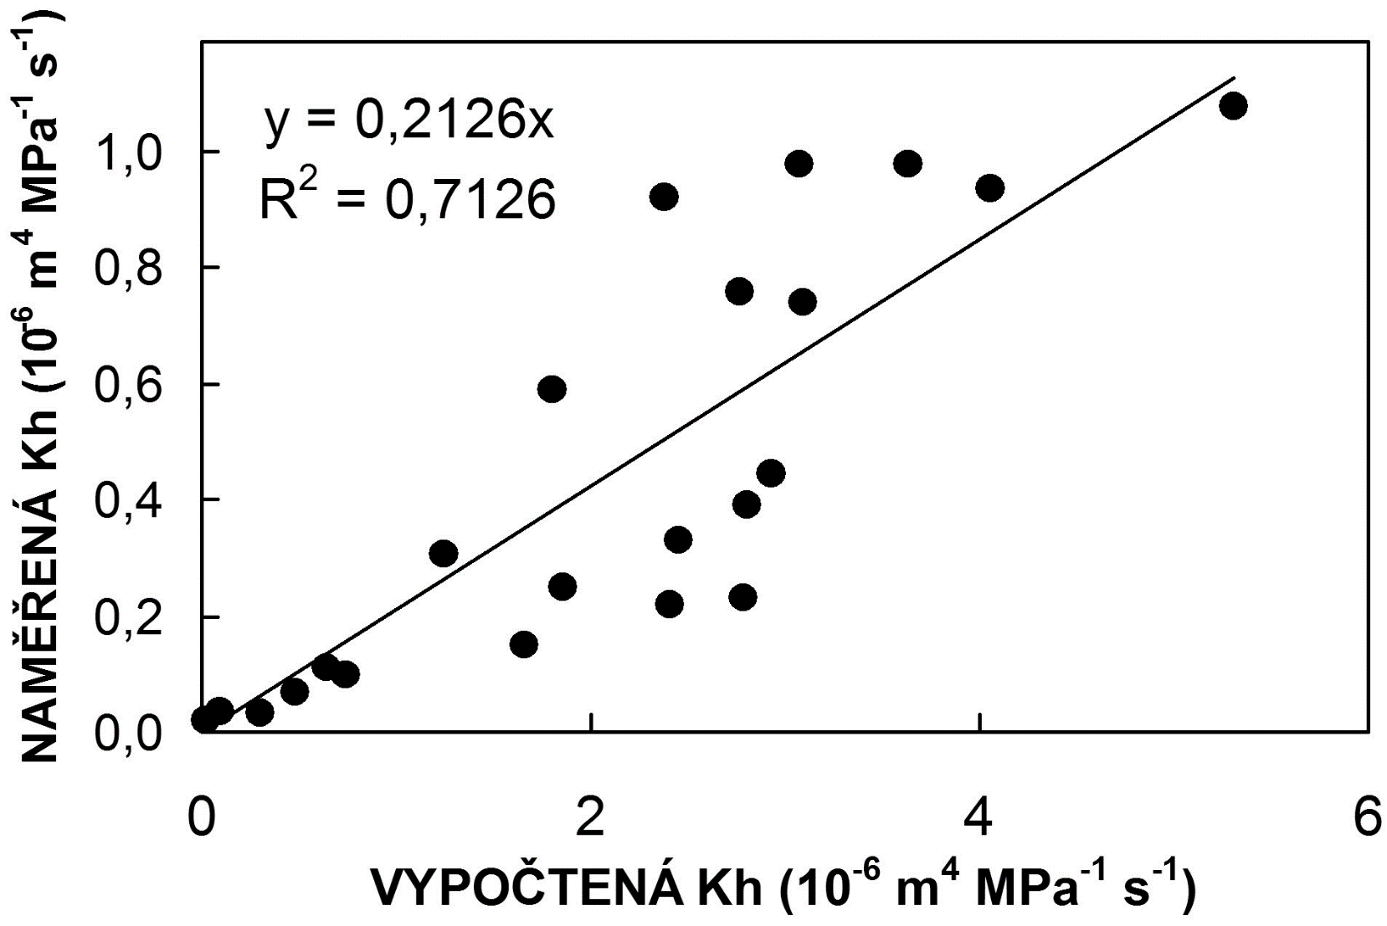
Vztah mezi vypočtenou a skutečnou hydraulickou vodivostí xylému rostlin chmele
Notes:
Pokud srovnáme skutečně naměřené hodnoty hydraulické vodivosti stonku s hodnotami vypočtenými z anatomických řezů najdeme velmi dobrý korelační vztah, ikdyž v absolutních hodnotách jsou vždy hodnoty vypočtené vodivosti vyšší.

Slide 18
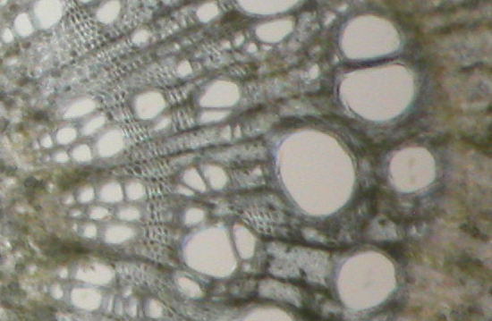
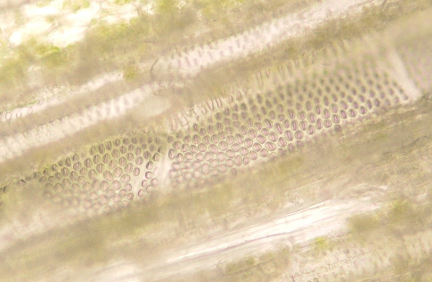
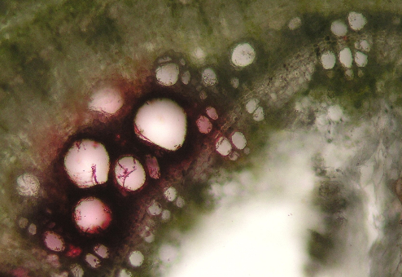
Proč je skutečná vodivost stonku menší než teoreticky vypočtená?
Cévy nejsou ideální kapiláry (tření kapaliny o stěny, průřez není kulatý, vnitřní průměr může kolísat atd.)
Významný odpor teček na koncových stěnách cév
Všechny hodnocené cévy nejsou vodivé

Slide 19
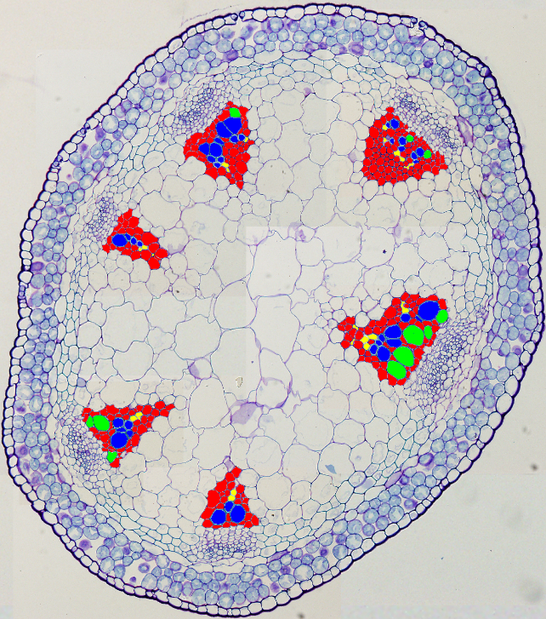
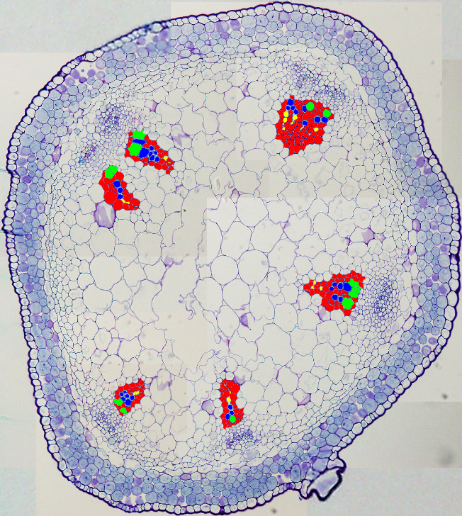
Vliv hormonální signalizace na vývoj a fungování xylému
Notes:
Samozřejmě nejdůležitější otázky na které v našem výzkumu hledáme odpověď jsou zaměřené fungování celé rostliny. Týkají se především důsledků poruch xylému

Slide 20
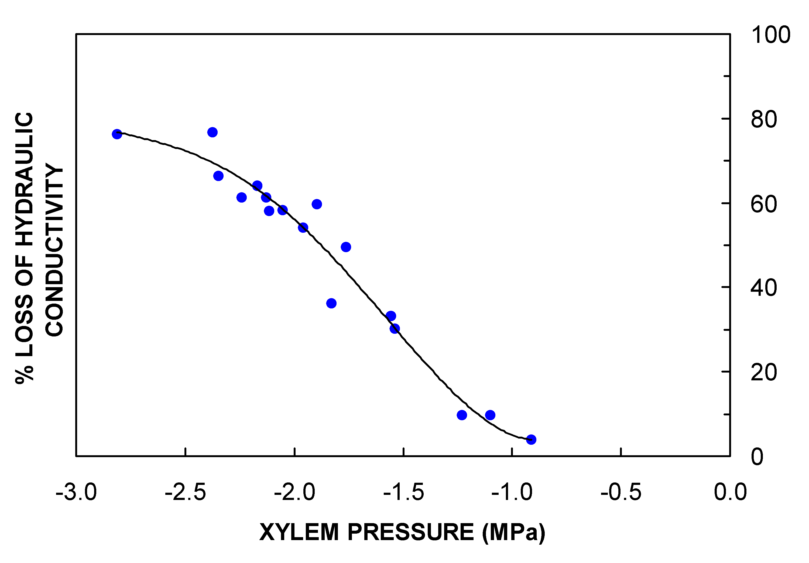
Vztah mezi vodním potenciálem stonku a relativním poklesem hydraulické vodivosti xylému ve stonku rostlin chmele
Notes:
Odpověď na tyto otázky částečně poskytuje závislost mezi vodním poteniciálem stonku resp. Negativním tlakem v xylému a relativním poklesem vodivosti stonku v důsledku kavitace - přetrhání vodních sloupců v cévách. Ukazuje se, že chmel je v tomto ohledu dost odolný a za normálních podmínek (vodní potenciál okolo -1MPa) je narušeno jen asi 10% vodivé kapacity.

Slide 21
Závažnost poruch xylému pro fungování celé rostliny
Jak velký je pokles vodivosti xylému ve stoncích za průměrné vlhkosti půdy ?
Kolísá od 20 do 40%
Kolik z narušených cév je opraveno v průběhu noci ?
Přes 10% transportní kapacity stonku může zůstat neopraveno!
Jak velká část vodivé kapacity stoku je využívána při transpiraci rostlin chmele?
První odhady ukazují za běžných podmínek dostatku vody 10-30%
Notes:
Samozřejmě nejdůležitější otázky na které v našem výzkumu hledáme odpověď jsou zaměřené fungování celé rostliny. Týkají se především důsledků poruch xylému

Slide 22
Měření stupně integrace vodivých pletiv
ovlivňuje distribuci vody a živin
závisí na anatomii cév a cévních svazků
metody měření na různé rozlišovací úrovni
  cévy
  orgány
  celé rostliny

Slide 23
Xylem vessels
Pit
H₂O
H₂O

Slide 24
Physiology: Conductivity = Flow rate*Pressure⁻¹*Length*Area⁻¹ (kg MPa⁻¹ s⁻¹ m⁻¹)
I.
II.
III
Safranin-O in KCL
20 mM KCl
20 mM KCl
0.1 MPa
5 cm
360º
360º
90º
To Balance
To Balance
K₃₆₀ = Axial
K₉₀ = Tangential
K₉₀/K₃₆₀ = Ratio

Slide 25
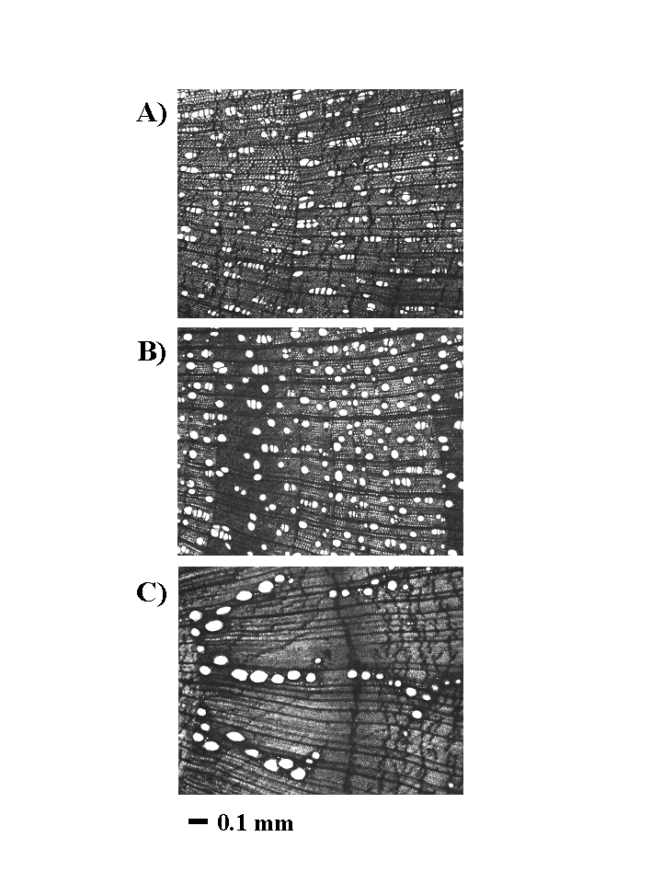
Betula papyrifera
Acer saccharum
Quercus rubra

Slide 26
Leaf-to-leaf Hydraulics
Opposite-leaved species
Acer saccharum, diffuse-porous
Fraxinus americana, ring-porous
Alternate-leaved species
Betula papyrifera, diffuse-porous
Castanea dentata, ring-porous,
Liriodendron tulipifera, diffuse-porous
Quercus rubra, ring-porous
  Method: Pushed 10 mMol KCl at known pressure (0.2MPa) using a nitrogen tank, and measured outflow (kg/s) from each petiole using an electronic balance (n=4 per species)
  Conductance = flow rate/pressure
KCl
N₂
balance

Slide 27
Postup při měření hydraulických vlastností xylému stonku
odběr vzorku
příprava vzorku
postup měření
vyhodnocení záznamu
výpočty
hodnocení výsledků

Slide 28
Výpočty hydraulické vodivosti nebo odporu
Hydraulická vodivost:
k_{h} = F / (dP/dx) (kg s⁻¹ m MPa⁻¹ )
F – rychlost toku vody (kg s⁻¹)
dP/dx – velikost tlakového gradientu (MPa m⁻¹)
Specifická hydraulická vodivost:
k_{s} = k_{h} / A
k_{h} – hydraulická vodivost
A – plocha příčného řezu segmentu

Slide 29
Cíle experimentu:
Určit, jak se liší specifická hydraulická vodivost stonků různých dřevin
Zjistit, jak se druhy liší stupněm integrace vodivých pletiv a seřadit je podle tohoto znaku od integrovaných po sektoriální.

